Slide 1
第八組-書名-原物料投資一本通
劉彥斈
蔡翔安
汪翊
高孟汶:13號

Slide 2
目錄-負責部分
推薦序-高孟汶 作者簡介-高孟汶
前言-高孟汶
第一章 談談原物料：投資原物料最精明-高孟汶
第二章 出發：企業或原物料？-高孟汶
第三章 油井噴發：原油投資-高孟汶
第四章 鑽探美元：天然氣發大財-高孟汶
第五章 追求黃金：黃金和貴金屬致富術-高孟汶
第六章 挖掘財富：讓工業金屬和礦區幫你賺錢
第七章 開心農場：糧食價格上漲的饗宴-高孟汶
第八章 早餐外帶：食品的投資機會
第九章 食前方丈：穀物的投資機會
第十章 「大」商機：大宗物資的投資-高孟汶
第十一章 投資原物料：為什麼該投資原物料？ -高孟汶
小組評論與心得-高孟汶 劉彥斈 蔡翔安 汪翊

Slide 3


推薦序
好評推薦
「綠角財經筆記」部落格格主 綠角
投資理財暢銷書《瞄準未來投資》作者 約翰．墨登（John Mauldin）
強力推薦
「投資人應當從過度依賴股票投資的現況中，找到分散投資組合的新方式。而透過原物料投資，就是方法之一……史帝文生的這本書可以幫助我們遠離危險、迎向獲利！」

Slide 4
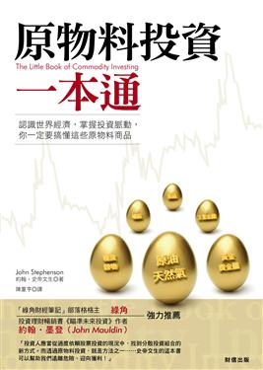
＜作者簡介＞
約翰‧史帝文生（John Stephenson）
職位:第一資產投資管理公司資深副總裁兼基金經理人，
職責:多項投資委託，尤其專精能源及資源商品投資。
著作:《非常時期投資指南：加拿大投資者奧秘》
《資金焦點》《華爾街日報》
加拿大商業新聞網及加拿大CBC電視台來賓。
學歷:史帝文生畢業於滑鐵盧大學機械工程學系
歐洲工商管理學院企管碩士學位
特許金融分析師（CFA）
金融風險管理師（FRM）
曾被投資情報業者布蘭登‧
伍德國際公司加拿大50位最佳基金經理人之一。
譯者：陳重亨
淡江大學國貿系畢業，曾任《財訊快報》、
《經濟日報》編譯

Slide 5
前言:下一個大多頭市場-
原物料已經成為唯一值得投資的市場
原物料市場預料還是十分暢旺，因為期貨市場交易的大宗物資正是都市化和工業化所需的原物料
歷經整個世代以來最嚴重的金融崩潰，與過去十年來史坦普500指數（S&P 500）的空頭走勢後。
負債沉重西方國家幾年的低迷成長，就業方面的表現悲觀
原物料市場正是大利多
數億的人民掙脫貧困而崛起
全球唯一爆炸性成長的亞洲地區

Slide 6
第一章:談談原物料-投資原物料最精明
1970年代
當股票和債券無所作為之際，
十年之中
美國狀況穩定，
經濟谷底崛起
數十億人將會成為消費世界的一員。對於大宗物資的需求必然激增，這些都市化和工業化必要的物資別無其他替代品。
原物料行情熱火朝天。
歐洲則是帶動全球成長的火車頭，
南韓、日本和台灣則大步向前邁進。
投資人都想在下一場大多頭市場中分一杯羹時，這個上揚的呼吼必定驚天動地，但它不在於股票、債券或房地產，而是在原物料市場。

Slide 7
第二章 出發：企業或原物料？
原物料是企業營運的基本要素之一
經濟擴張會帶動原物料的需求
原物料價格關係著企業營運成本的高低
短期成本上升對企業營運產生衝擊
原物料價格與通膨息息相關
原物料行情持續漲勢?
原物料價格急漲
原物瞭類股一直是市場關注的重要投資標的
中國興新市場經濟快速成長

Slide 8
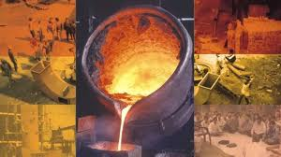
企業或原物料?
案例:為了解救危在旦夕的汽車業，
政府推出舊車換新的補貼計畫。
全球經濟活動
而言VS
原物料商品巨大
原物料投資=>
通膨的絕佳避險工具
銅鐵 占全球25%

Slide 9
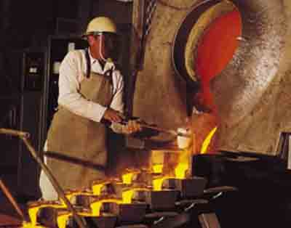
原物料指數
碰運氣-成為原物料生產者並非容易的事情
邊走邊看-ETF,CRB,GSCI,
USB指數
決定樣本比重&
反映重要性
採樣商品比重計算重要性評估
總市值
商品指數基金不會
緊跟著貨價無動

Slide 10
商品指數預期
商品期貨=
未來交割的合約=>轉換月份
商品價格預期
升水contango
=>遠期價大於近期價
價格上升
貼水backwrdation
=>遠期價低於近期價
價格下降

Slide 11
價格曲線型態
等數月才賣掉原油
1970年代大量郵輪囤積原油
大多商品呈下降=遠期價低於近期價
商品指數基金=>低買高賣
指數為貼水狀態
價格曲線型態重要

Slide 12
管理期貨操作
原物料交易顧問CTA=>同時管理多項投資
商品交易顧問專業水準優劣=投資報酬高低
放棄自己投資權

Slide 13
企業人
ETF各類指數有其偏重點
各企業投資
股票能分一杯羹
原物料上漲
小心檢視原物料價格走勢及公司經營好壞
價格上揚刺激新資源 股東得到好處

Slide 14
原物料投資
展期風險ROLL RISK市場研究管理
太過依賴商品價格取線
原物料投資是好選擇

Slide 15
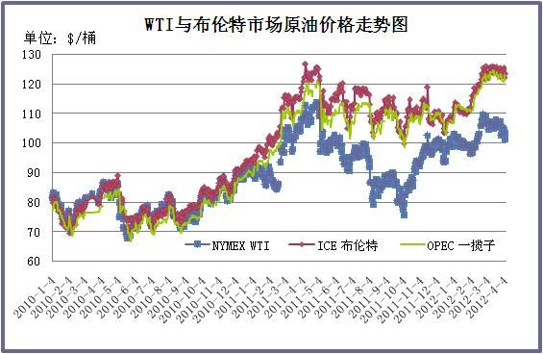
第三章 油井噴發：原油投資

Slide 16
影響當日油價的主要因素介紹
NYMEX市場WTI油價基本面分析
1、影響今日油價的主體因素
投資者在油價昨天下跌以後逢低買入，推動油價反彈。
2、影響今日油價的輔助因素
伊朗問題的持續緊張，封殺了油價的下行空間。

Slide 17
政治因素緩解
地緣政治支撐因素消退、美國市場消費疲弱
油價高企從歷史上來看對經濟有致命的打擊
歐盟將首當其衝。迫於經濟衰退的壓力
法國和美國在今年也將分別面臨大選
中東局勢後期將持續緩和。
伊朗六方核談判也將為伊朗局勢繼續降溫
敘利亞局勢的緩和也將有利於中東局勢整體的放鬆。
前期支撐油價上揚的因素亦將逐步消散,油市上行動力將逐步衰竭。

Slide 18
第四章 鑽探美元：天然氣發大財
美國資產負債表病容十足
利率水準處於歷史低檔美元匯價走貶
原物料市場的利多
走貶的美元
商品的價格多以美元計價
原物料市場的多頭走勢更為昂揚

Slide 19
美國政府持續採取貨幣寬鬆政策
國際原油、黃金等，價格都迅速翻揚。過去一年黃金漲幅，便超過20％。
美國政府
持續採取貨幣寬鬆政策
放貶美元
國際熱錢紛紛轉向亞洲
新興市場
尋找報酬穩定且可避險的投資標的
推升原物料價格的主力
能源、貴金屬類的期貨最受青睞
期貨市場

Slide 20
華盛頓團體美國進步中心
「天然氣：21世紀的橋接燃料」
國會研議
能源法案
將二氧化碳排放量制定價格， 將天然氣納入考慮，可以為這種燃料創造強大且逐漸成長的市場。
能源未來聯盟
戴特重說，碳價一旦升抵一噸20到30美元，「公用事業從煤改用天然氣，在經濟上將屬有利」。
強制走向
「低碳」
這種政策的調整，鼓勵進一步鑽採頁岩氣沈積物極為重要，提供比較不是那麼明顯的環境效益及一個解決之道。

Slide 21
第五章 追求黃金：黃金和貴金屬致富術
不景氣
黃金價格卻步步走高
各國貨幣接連貶值
市場資金大量擁入黃金市場
帶動了金價翻漲轉向穩健的黃金投資

Slide 22
資產配置在黃金相關商品中-
黃金因全球利率走低、零利率
黃金投資種類 | 說明
市金 | 銀樓買黃金，但比較虛。因為有很多加工，導致買賣價格間的價差很大。
黃金存摺 | 真正要投資，沒人買市金，而是買條金。但金塊、金磚擺在保險箱不方便，所以發展出黃金存摺。指無實體黃金，存的是現金，存的錢會隨每日黃金波動，沒有擴張信用。
黃金期貨 | 最近比較熱門的黃金投資方式，但有其擴張信用。黃金期貨有分兩種：第一，美元計價，第二是台幣計價。

Slide 23
黃金投資三大優點
黃金投資三大優點 | 具有不記名、全球流通、免稅三大優點，
黃金市場是一個“三公”市場 | 即公開、公正、公平的市場。
黃金作為保值增值 | 越來越得到印度、中國等新興經濟體公眾的青睞。
如果投資者想進入這個市場，那麼一定要了解黃金的性質、投資特點、供需關係，以及黃金價格的影響因素和基本的技術分析方法，才能正確把握黃金的走勢，進行黃金投資。。

Slide 24
貴金屬價格進入大牛市
大量熱錢湧入期油市場炒賣
貴金屬價格亦進入大牛市
金融海嘯後，油價金價同樣暴瀉
油價可能「發飆」
經濟活動增加，貴金屬備受市場期待

Slide 25
第六章 挖掘財富：讓工業金屬和礦區幫你賺錢

Slide 26
第七章 開心農場：糧食價格上漲的饗宴
極端氣候影響，糧食、農作物供應不穩定
1. 俄羅斯受到旱災與野火侵襲，
2.印度、巴基斯坦也遭受洪災，
3.中國則是洪、旱災都碰上，
4.幾個世界產棉大國受到極端氣候的影響，
棉花產量大減，也推動棉花價格攀上百年來新高。
棉花期貨還有繼續上漲的空間。
至於玉米、小麥與大豆等糧食農作物產量，
也受到極端氣候的影響而短少。

Slide 27
全球經濟走勢
泰國、越南等國的稻米出現豐收，
但能否應付全球的糧食需求，恐怕不夠樂觀。
「穩步向上」是今年全球經濟走勢與大宗商品價格的共同寫照。
要慎防，由於經濟成長與各國競爭性的貨幣貶值，所帶來的通膨隱憂與貨幣戰爭。

Slide 28
第八章 早餐外帶：食品的投資機會

Slide 29
第九章 食前方丈：穀物的投資機會

Slide 30
第十章 「大」商機：大宗物資的投資
景氣復甦，經濟基本面樂觀
亞洲新興市場的帶動，各界普遍對今年世界經濟成長感到樂觀。
「整體的經濟基本面持續看好，也帶動大宗商品往上走，反映在近期大宗商品基金都是漲多跌少，」
常用於建設、或製造電線的銅，以及常用於製造合金的鎳，兩者價格都呈現穩定成長，加上市場對鐵礦砂的需求依然強大，「這些都反映出經濟基本面正在穩定復甦。」

Slide 31
第十一章 投資原物料：為什麼該投資原物料？
行銷誤導了投資大眾
把投資重心擺在那些最尖端的技術。
和高昂的金融活動上
股票和債券行情低迷停滯
通貨膨脹勁道十足之際
原物料行情就會大幅翻揚。
原物料
在這個充滿波折的時代，它更是一種實實在在的保值工具

Slide 32
新興市場持續成長，原物料需求隨之成長
全球每日的原油需求量也較前年同期增長了330萬桶。
中國、印度為首的亞洲新興市場，經濟的快速發展以及人民所得的提升
加大了當地對能源、金屬、以致食品、農作物的需求胃納量
原油為例，中國在去年10月單月內的原油需求量便比前年同期大幅增長12.6％

Slide 33
原物料投資潛力
潛力
仔細關注原物料市場絕佳投資機會
原物料需求在外匯房地產通膨轉強
上漲
國家原物料價格上漲,房地產匯率生產原物列股票也漲
了解原物料市場,明白世界經濟運作關鍵
組合
某些原物料價格地勢上揚
原物料加入投資組合

Slide 34
卡都刷爆了
過度消費寅時卯糧
債信危機
金融風暴
PIGS巨債
印鈔票錢關
債務槓桿化
阿根廷
貨幣匯率暴跌
拖累GDP
成長

Slide 35
亞洲崛起
西方政府債務多
中國債務穩定
已開發國家債台高築
中國經濟上升
經濟增幅開發中國家
中國超越美國
中國印度消費市場力
原物料價格隨之拉抬
儲蓄率高

Slide 36
低買高賣
2009年中國將金融危機化為轉機大量囤積工業化必須原物料
中國成為大多數原物料最大消費國
美元匯率風險高原物料避險
保障美元資產安全
原油原物料戰略儲備
美元貶值通膨加劇

Slide 37
美元貶值與中國興盛
美元貶值中國提升原物料儲備
從新調整主債權資產
購買部份加幣
中國經濟日益強和投資客
2000億美元主權財富基金跨國企業收購

Slide 38
投資人原物料分散投資組合
原物料價格滑挫
投資人介入市場好時機
CSCI鉛糖價黃金上漲
投資人不再執迷傳統項目
分散投資組合
2009年市場吸納600億美元資金

Slide 39
遍地財寶
2008全球金融危機亞洲崛起西方低迷
主要國家股票
不漲反跌
失業持續惡化
亞洲充沛資金勞力
傳統資工具沒帶來好處原物料被忽視
原物料低風險高報酬投資組合
分享亞洲經濟大爆發帶來財富

Slide 40
組員評論、心得
高孟汶:13號
原物料絕非虛無縹緲，它早就在你的日常生活中占有一席之地。你早上提神醒腦喝的咖啡、你開車上路靠的是汽油，這些都是原物料。但是，我們對於原物料投資組合大都還懵懵懂懂。從本書讓我澄清關於原物料交易的種種偏見和迷思，每一個投資組合都應該將原物料包括在內；如果不包括原物料在內，投資組合就危險了！從本書我掃除對原物料交易的偏見，看見它的真實面目。這是未來十年最棒的投資資產。假如能夠再充實一些原物料的知識，更瞭解這個市場，也就能夠更加明白整個經濟趨勢和我們賴以維生的這個世界，那就再好不過了！原物料市場提供我們的，不只是一個有趣的投資領域，同時也是一扇窗口，引領我們更深入瞭解投資世界，幫助我們成為更厲害的投資人，這不只限於原物料方面，舉凡股票、債券、房地產、外匯和新興市場等投資，都包括在內。

Slide 41
組員評論、心得
劉彥斈

Slide 42
組員評論、心得
蔡翔安

Slide 43
組員評論、心得
汪翊

Slide 44
資料來源
1.經濟日報專欄(7/15)原物料太熱 股市拉警報http://www.wretch.cc/blog/SmartMoney/33149800
2.2012年2季度原油投資策略:消費不旺局勢緩和,2季度油市整體偏弱http://www.sina.com.cn 2012年04月0日 05:00 新浪財經微博
3.工業技術研究院http://www.itri.org.tw/chi/publication/219-Trend_3.asp天然氣改變能源地圖

